Slide 1
Le portail national des stages de formation en entreprise
www.monstageenligne.fr

Slide 2
Historique

Slide 3
M. Luc CHATEL a lancé le 16 novembre 2011 le site spécialisé « monstageenligne.fr », créé par l’ONISEP.
Projet national, visant à améliorer l’accès et la qualité des stages en entreprises.
Cette plateforme sur internet met en relation lycéens, professeurs, entreprises, partenaires économiques
Un portail unique national,
• Développé et maintenu par l’ONISEP,
• Géré par les académies mais ne nécessitant aucun développement informatique local,
• Souhaité par le Ministre pour :
– accompagner la réforme du bac professionnel
– donner des moyens aux jeunes pour trouver des stages
– assurer la qualité des stages
– mettre le professeur au cœur du dispositif
– mettre en relation équipes éducatives et entreprises
– faciliter la gestion des stages aux entreprises
• Concerne les stages de formation en entreprise des élèves et des étudiants de BTS de la voie professionnelle, y compris en lycée agricole mais pas les stages de découverte en entreprise, ni l’apprentissage des élèves sous statut salarié.

Slide 4
Expérimentation

Slide 5
7 établissements de l’académie de Lille ont participé à l’expérimentation menée en 2012
⇨ LP Jeanne d’Arc à Tourcoing
⇨ LP du Détroit à Calais
⇨ LP Robespierre à Lens
⇨ Lycée Ribot à St Omer
⇨ LP Monnet à Lille
⇨ Lycée du Hainaut à Valenciennes
⇨ LP A. Malraux à Béthune
qui consistait à tester en réel le portail.
C'est-à-dire que les élèves des classes sélectionnées puissent aller voir les offres de stages des entreprises partenaires et de celles qui sont déjà en ligne, qu’ils signalent aux enseignants référents qu’ils sont intéressés par mail par le portail et que bien évidemment les enseignants mettent en relation l’élève et l’entreprise.

Slide 6
Argumentation

Slide 7
UNE RECHERCHE DE STAGIAIRE CIBLÉE ET EFFICACE
Publier gratuitement des offres de stage
Consulter les demandes de stage validées par les professeurs du Secondaire (CAP, Bac Pro, BTS)
Consulter les demandes de stage déposées par les étudiants (DUT, Licence pro, Master, écoles d’ingénieurs, de commerce)
Travailler avec l’équipe pédagogique et nouer des relations durables
Identifier l’offre de formation, le contenu des diplômes et anticiper ses besoins en compétences
Trouver des conseils pour sélectionner puis accueillir un stagiaire
S’informer sur la législation des stages

Slide 8
UN OUTIL D’ACCOMPAGNEMENT PÉDAGOGIQUE, DE SUIVI ET DE GESTION
➢Une connexion directe à son espace personnel via le portail des téléservices
➢Déposer des demandes de stage individuelle ou collective pour ses élèves
Utiliser l’outil de gestion et de suivi des PFMP et des stages
Nouer des relations durables avec les entreprises et les tuteurs
➢ Accéder à des ressources pédagogiques et juridiques par académie
➢ Repérer les métiers et les compétences associées aux diplômes
➢ Prospecter des entreprises par secteur d’activité et par géolocalisation

Slide 9
UN ESPACE DÉDIÉ POUR VOUS AIDER A TOUTES LES ÉTAPES DU STAGE
Une connexion directe à son espace personnel via le portail des téléservices (ENT)
Comprendre le déroulement et les objectifs du stage en entreprise
Visionner des témoignages d’élèves en stage
Accéder aux informations sur les diplômes et les compétences associées pour préparer son CV
Connaître ses droits mais aussi ses obligations en tant que stagiaire
Consulter des offres de stages et y répondre par l’intérmédiaire de son professeur
Déposer une demande de stage visible par les entreprises après la validation de son professeur

Slide 10
Fonctionnement

Slide 11
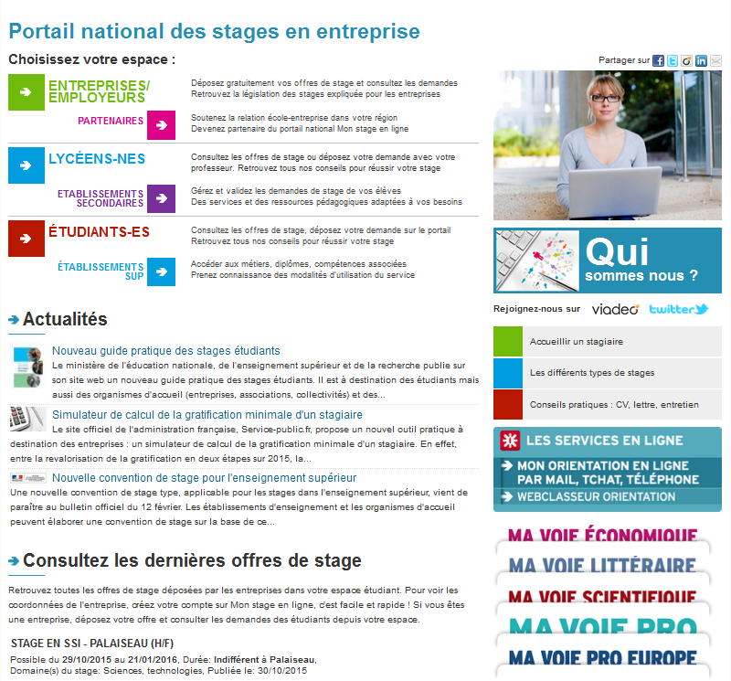
www.monstageenligne.fr

Slide 12
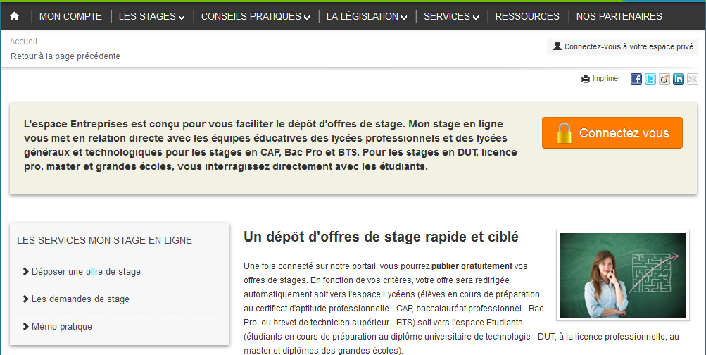

Slide 13
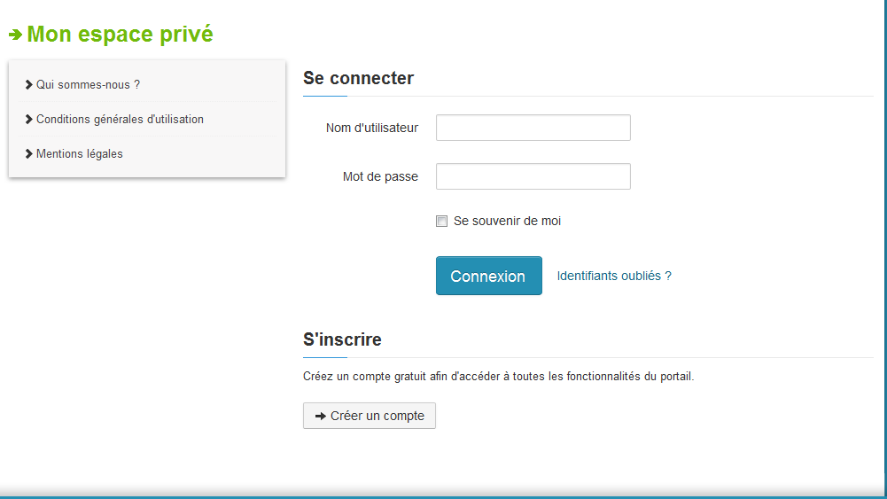
Création d’un nouveau compte ou connexion avec compte existant

Slide 14
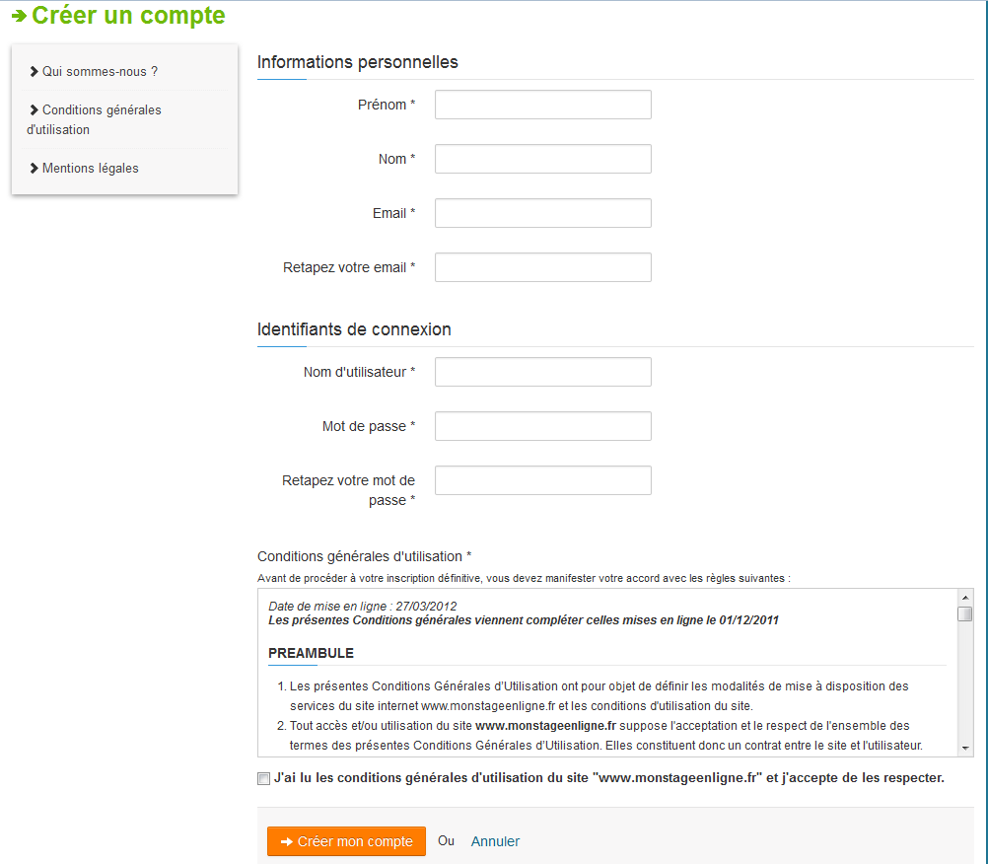
Attention obligatoirement une adresse valide car confirmation de l’inscription et lien avec entreprise

Slide 15
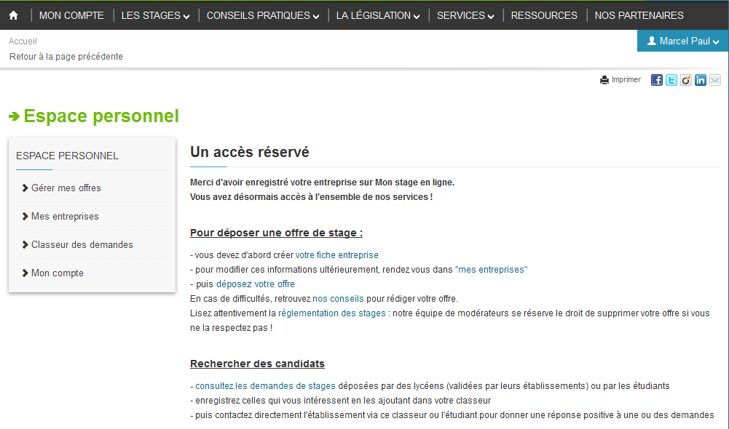
Création de la fiche entreprise

Slide 16
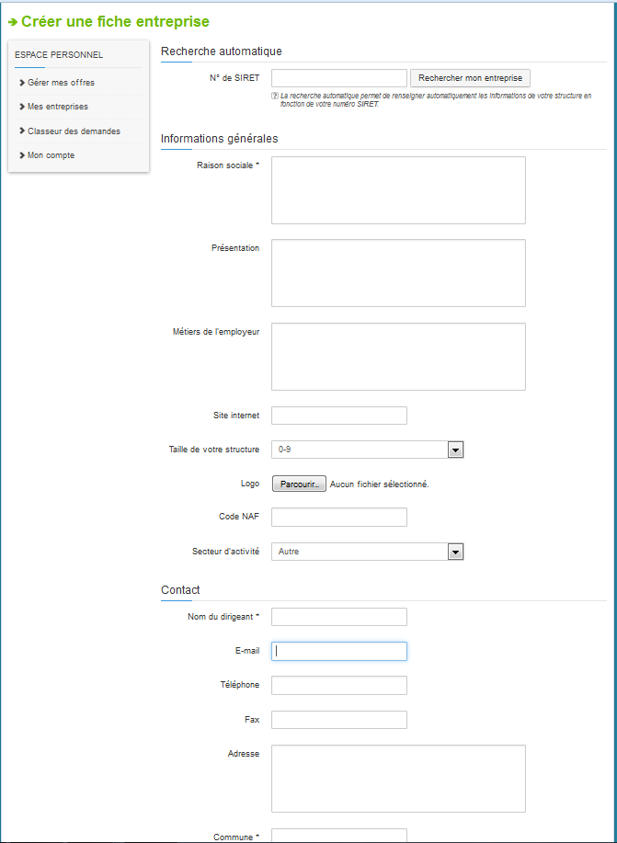
En indiquant le numéro de siret de l’entreprise
un maximum d’information sont
automatiquement saisies.
Une fois créée la fiche entreprise peut être
modifier dans l’espace personnel
par le choix « Mes entreprises »

Slide 17
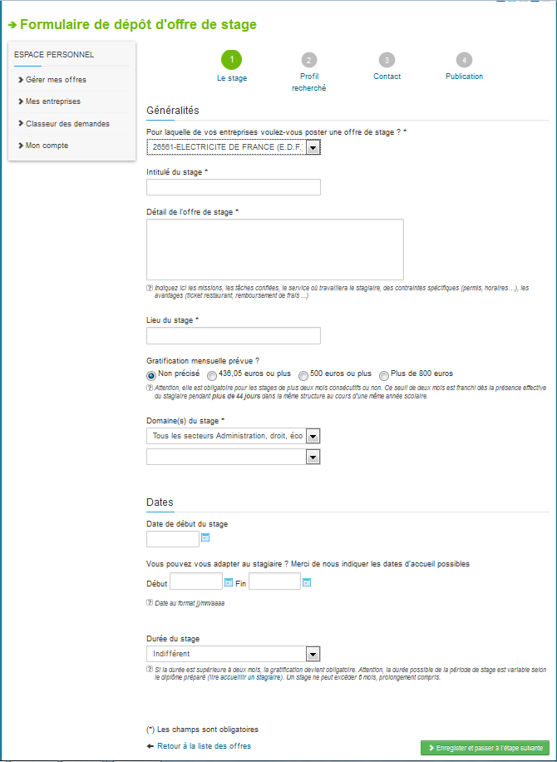
Saisie des offres de stages
Etape 1 : Généralités

Slide 18
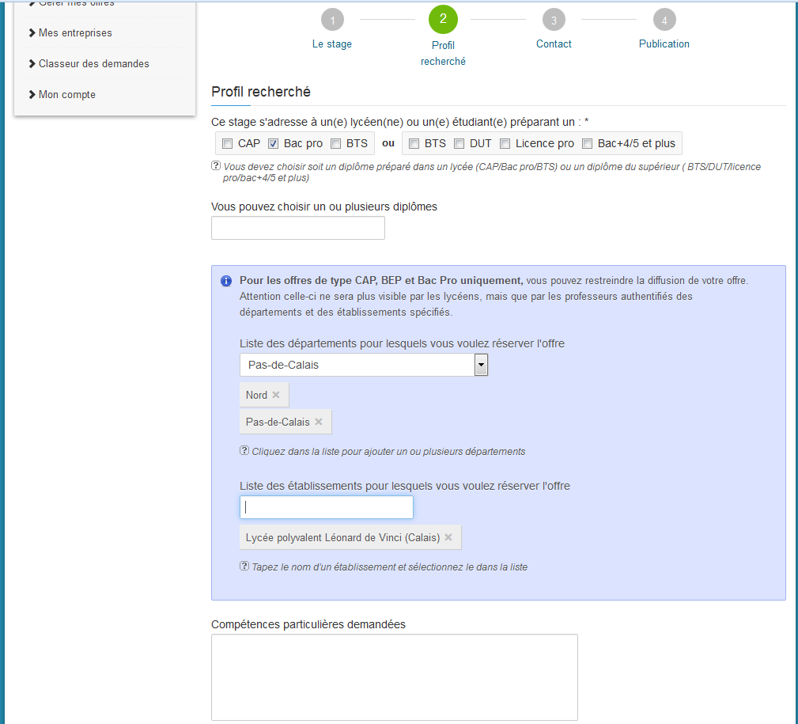
Saisie des offres de stages
Etape 2 : Profil recherché
Pour les offres de type CAP, BEP et Bac Pro uniquement, vous pouvez restreindre la diffusion de votre offre. Attention celle-ci ne sera plus visible par les lycéens, mais que par les professeurs authentifiés des départements et des établissements spécifiés.
Fléchage département
Fléchage lycée

Slide 19
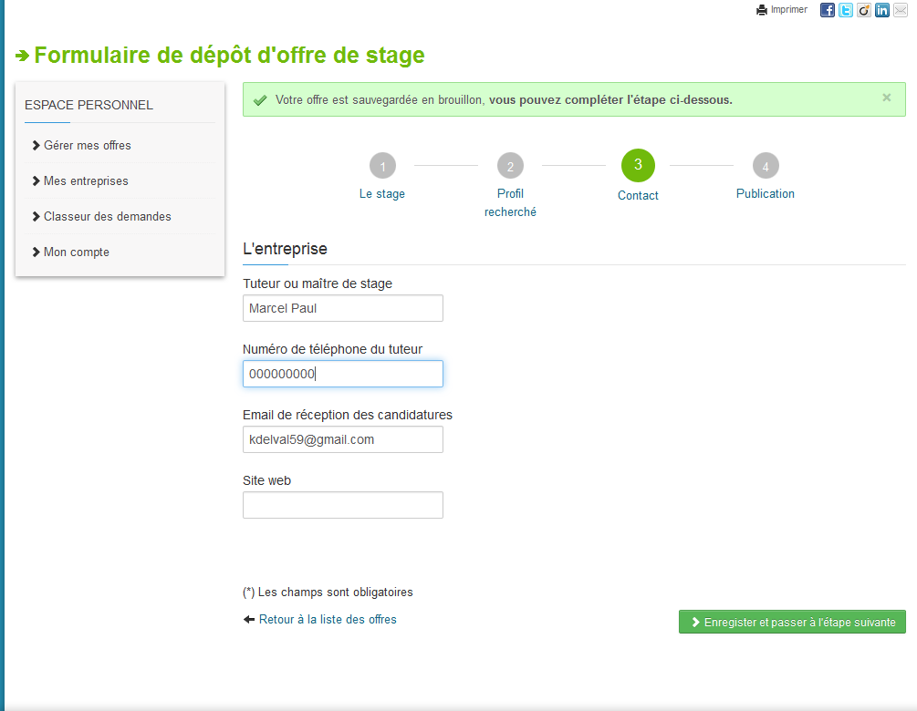
Saisie des offres de stages
Etape 3 : Contact entreprise

Slide 20
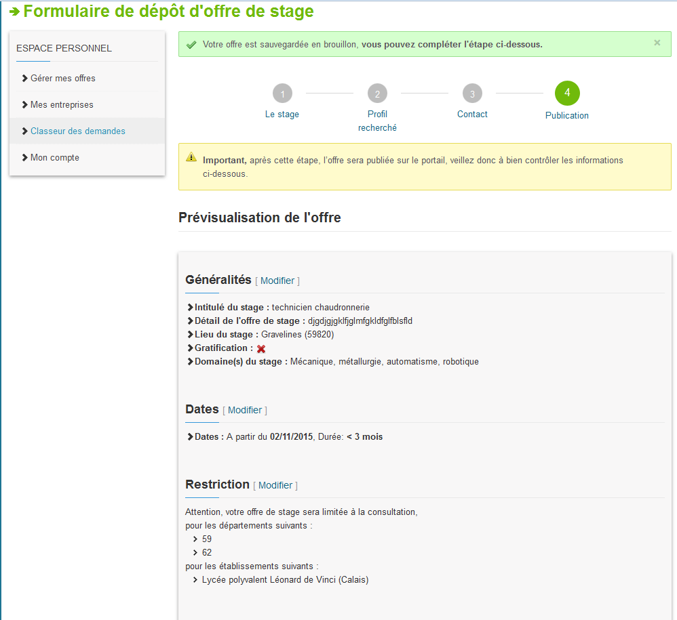
Saisie des offres de stages
Etape 4 : Publication offre
Cette offre une fois publiée peut être
modifiée
désactivée / réactivée
supprimée

Slide 21
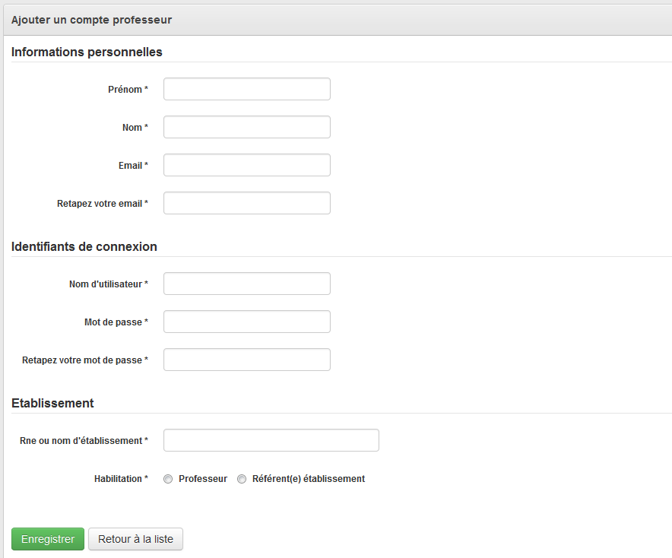
Le référent établissement est créé par l’administrateur msel de l’académie de Lille

Slide 22
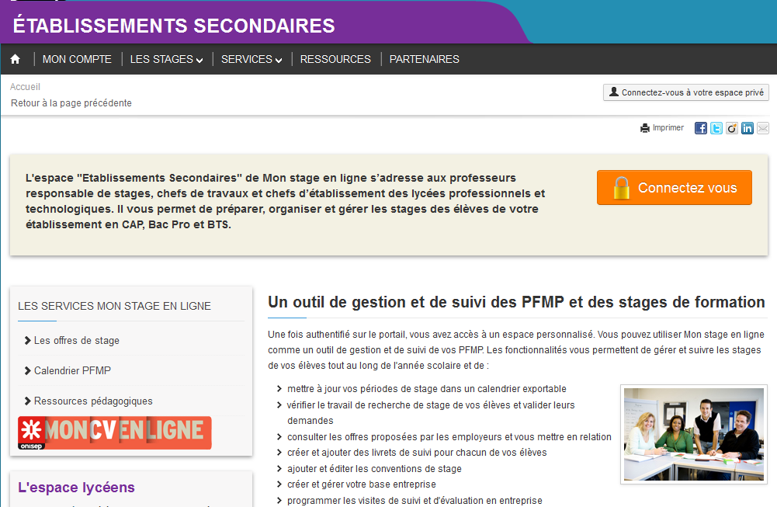

Slide 23
Statut

Slide 24
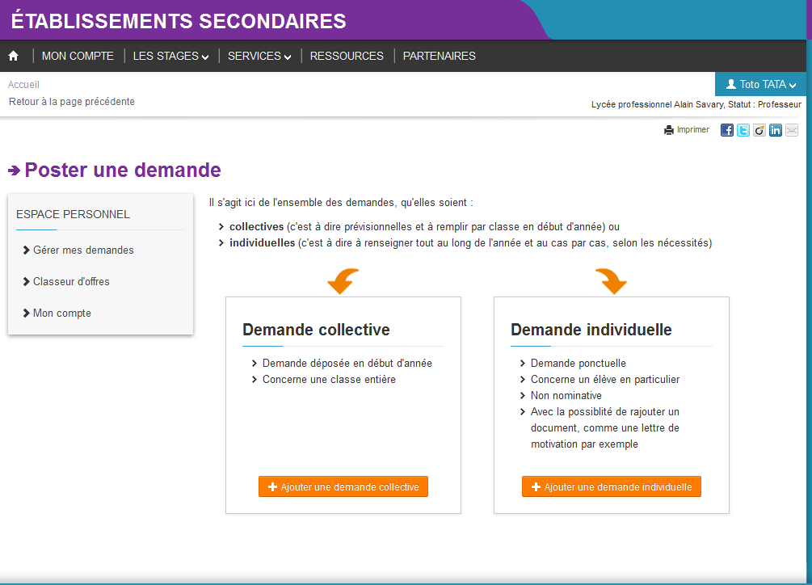

Slide 25
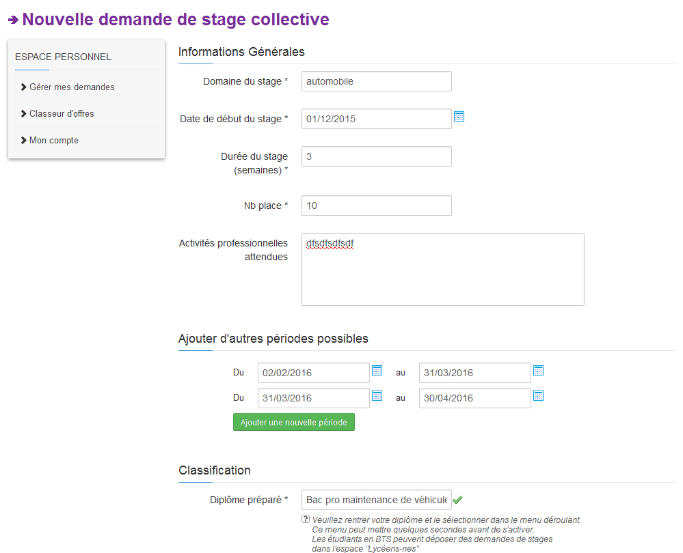

Slide 26
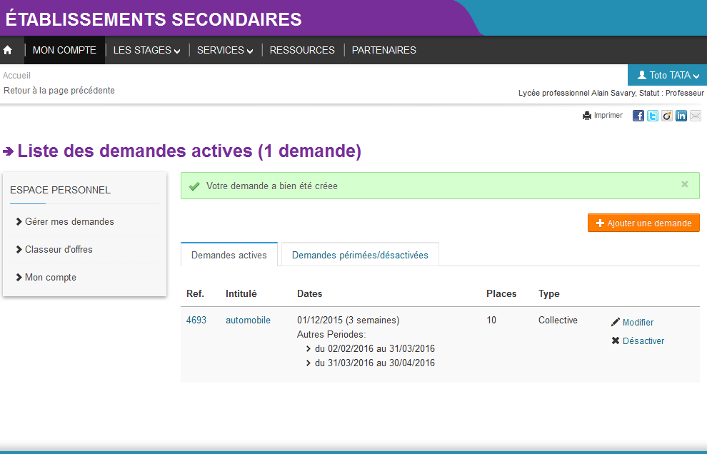

Slide 27
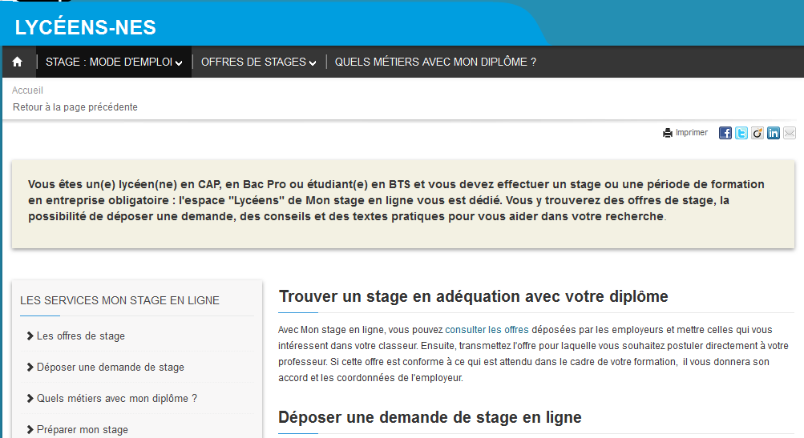

Slide 28
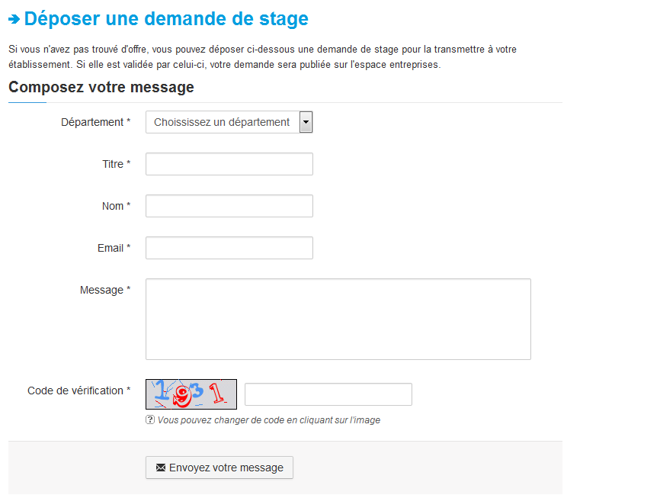
Une fois la demande envoyée, c’est le référent ou le Professeur de l’établissement qui recevra ce mail et pourra la publiée ou non sur l ’espace entreprise

Slide 29
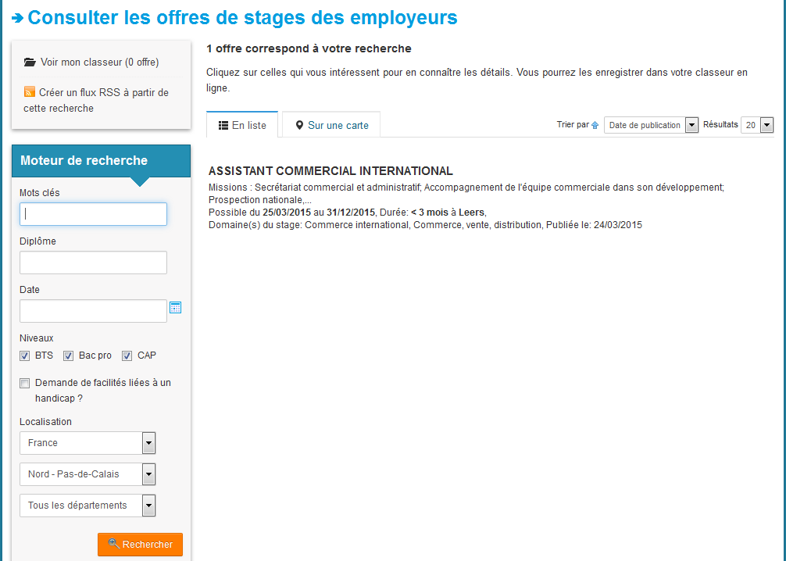
Possibilité pour le lycéen de consulter les offres de stages (filtre possible)
Filtres

Slide 30
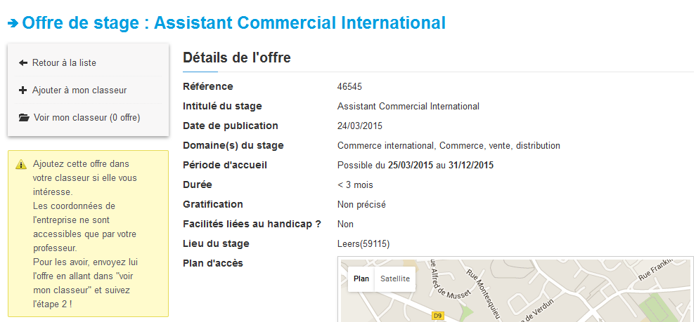

Slide 31
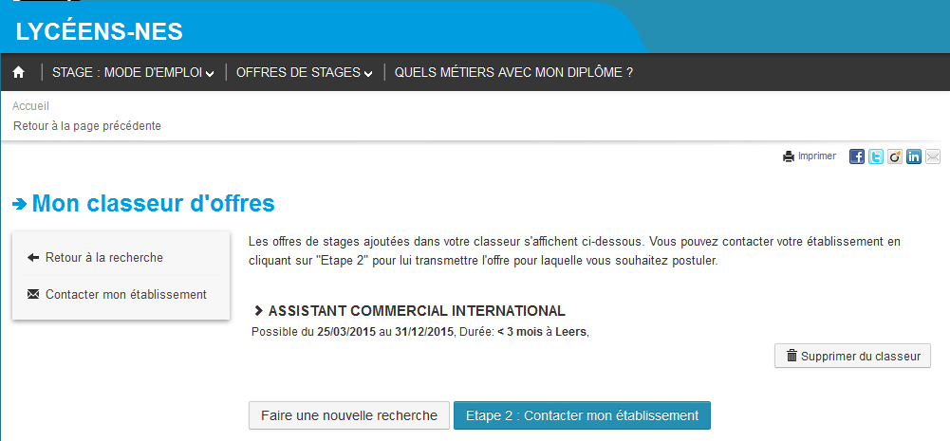

Slide 32
